Slide 1
Инструменты финансовой поддержки поставщиков – субъектов МСП
АО «МСП Банк»

Slide 2
О Банке
Участвует в антикризисных мерах поддержки МСП
2020
Участвует в реализации Национального проекта МСП
2019
Осуществляет кредитование МСП
Участник национальной гарантийной системы
2017
Реализует гарантийную поддержку МСП
2016
Реализует государственную программу финансовой поддержки МСП
Учреждено
АО «МСП Банк»
2013
2004
1999

Slide 3
Целевые ориентиры деятельности
1
УЧАСТИЕ В ГОСУДАРСТВЕННЫХ ПРОГРАММАХ ПОДДЕРЖКИ МСП
Национальный проект «Малое и среднее предпринимательство и поддержка индивидуальной предпринимательской инициативы»
Программа субсидирования Минэкономразвития
Программа льготного кредитования Минсельхоза
2
ПОДДЕРЖКА СУБЪЕКТОВ МСП
Прямая кредитная поддержка субъектов МСП
Прямая гарантийная поддержка субъектов МСП – участников закупок крупнейших заказчиков в рамках 223-ФЗ и 44-ФЗ
Развитие механизмов рефинансирования кредитов субъектам МСП, в том числе в рамках мультиоригинаторной платформы секьюритизации
3
ПОДДЕРЖКА ПРИОРИТЕТНЫХ И СОЦИАЛЬНО-ЗНАЧИМЫХ ГРУПП И КАТЕГОРИЙ СУБЪЕКТОВ МСП
            В рамках реализации государственных программ поддержки
            С учетом специфики и потребностей конкретного региона
  Субъекты МСП в Дальневосточном федеральном округе
  Субъекты МСП в Северо-Кавказском федеральном округе
  Субъекты МСП в моногородах
  Субъекты МСП – участники закупок крупнейших заказчиков в соответствии с 223-ФЗ
  Инновационные, высокотехнологичные «стартапы» и «газели»
  Сельскохозяйственная кооперация и фермеры – члены сельскохозяйственных кооперативов
  Предприниматели приоритетных групп (женщины, молодежь, предприниматели старше 45 лет, инвалиды)
  Субъекты МСП в спорте и туризме
  Субъекты МСП – экспортно-ориентированные компании либо экспортеры, под залог прав на интеллектуальную собственность

Slide 4




Основные направления деятельности
РАСШИРЕНИЕ И МАСШТАБИРОВАНИЕ ПРЯМОЙ ФИНАНСОВОЙ ПОДДЕРЖКИ СУБЪЕКТОВ МСП (фокус на приоритетных и социально-значимых сегментах МСП)
РАЗВИТИЕ И ПОВЫШЕНИЕ ЭФФЕКТИВНОСТИ КАНАЛОВ ПРОДАЖ
РАЗВИТИЕ ТЕХНОЛОГИЧЕСКОЙ ИНФРАСТРУКУТРЫ И ПРОДУКТОВОГО ПРЕДЛОЖЕНИЯ
ЗАПУСК И МАСШТАБИРОВАНИЕ МУЛЬТИОРИГИНАТОРНОЙ ПЛАТФОРМЫ СЕКЬЮРИТИЗАЦИИ ПОРТФЕЛЕЙ КРЕДИТОВ МСП
2019
5 млрд руб.
ДОКАПИТАЛИЗАЦИЯ БАНКА*
* В соответствии с национальным проектом «Малое и среднее предпринимательство и поддержка индивидуальной предпринимательской инициативы»

Slide 5


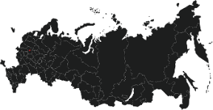
Прямая поддержка МСП. Задачи
 |  | 2018 | 2019
Прямая кредитная поддержка субъектов МСП |  | 49,1 млрд руб. | 50 млрд руб.
Прямая гарантийная поддержка субъектов МСП – участников закупок в рамках 223-ФЗ и 44-ФЗ |  | 19,2 млрд руб. | 21,0 млрд руб.
факт
план
РЕГИОНАЛЬНОЕ
ПОКРЫТИЕ
ФОКУС
ЭФФЕКТИВНОСТЬ
Приоритетные направления и социально-значимые сегменты МСП
Поддержка и реализация инициатив акционера в рамках реализации государственных программ поддержки
Поддержка МСП на всей территории России
Деятельность с учетом региональной специфики и потребностей конкретного региона
Взаимодействие с региональными и муниципальными властями в рамках региональных программ поддержки
Экспресс – обработка заявок субъектов ИМП с полностью электронным кредитным процессом
Ускорение внутренних технологических процессов
Повышение эффективности операционной модели

Slide 6

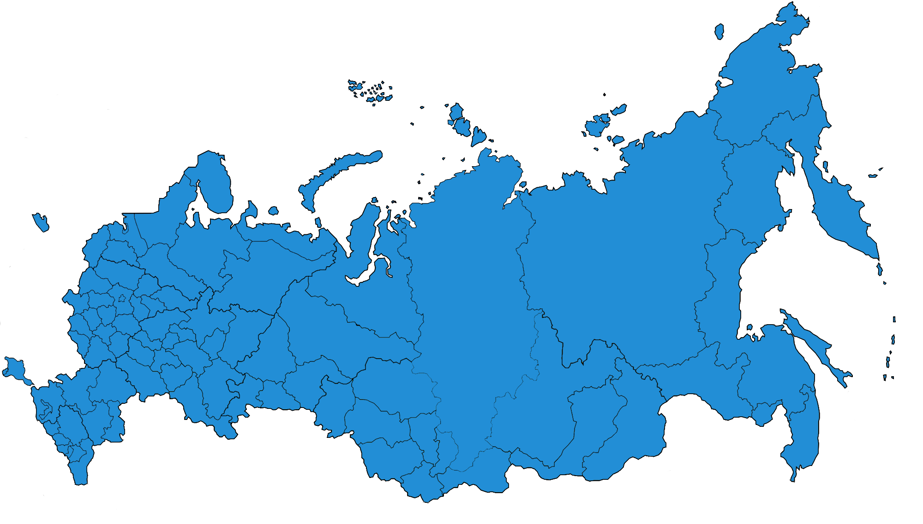
Прямая поддержка МСП (региональное покрытие)
Количество УРМ по состоянию на II квартал 2020 г.
Прямое кредитование
через УРМ
47
2018 (факт)
2019 (факт)
2020 (план)
17,3млрд руб.
32,9млрд руб.
41,4млрд руб.
В ДФО и СКФО МСП Банк представлен в каждом субъекте федеральных округов
– в 2017 году открыты 17 УРМ
– в 2018 году открыты 12 УРМ
Анадырь
– в 2019 году открыты 14 УРМ
– в 2020 году открыт 1 УРМ , планируются к открытию 3 УРМ в регионах с низким уровнем социально-экономического развития
Санкт-Петербург
Петрозаводск
Магадан
Великий Новгород
Петропавловск-Камчатский
Ярославль
Якутск
Москва
Нижний
Новгород
Сургут
Тула
Белгород
Чебоксары
Пермь
Воронеж
Ижевск
Комсомольск-на-Амуре
Казань
Екатеринбург
Новороссийск
Самара
Тюмень
Южно-Сахалинск
Краснодар
Волгоград
Уфа
Курган
Хабаровск
Черкесск
Ставрополь
Челябинск
Омск
Красноярск
Благовещенск
Биробиджан
Ессентуки
Новосибирск
Чита
Нальчик
Магас
Иркутск
Владикавказ
Грозный
Улан-Удэ
Махачкала
Кызыл
Владивосток

Slide 7
Банк в цифрах
(за весь период реализации программы)
Количество* поддержанных субъектов МСП:
> 64 тысяч
Объем финансовой
поддержки субъектов МСП:
1 200 млрд руб.
Гарантийная поддержка в рамках НГС**
Гарантии по 223-ФЗ и 44-ФЗ**
17,21 млрд руб.
68,00млрд руб.
Прямая кредитная поддержка
(сумма выданных средств)**
201,41 млрд руб.
* данные на 01.04.2020
** данные на 08.07.2020

Slide 8
Прямая гарантийная поддержка
МСП в рамках госзакупок
Для участия в закупках крупнейших заказчиков федерального уровня в рамках 223-ФЗ и госзакупках в рамках 44-ФЗ МСП Банк предоставляет:
Гарантии в сумме до 5 млн рублей включительно – 4% годовых, но не менее 999 рублей
Гарантии в сумме свыше 5 млн рублей до 50 млн рублей – 3% годовых
Гарантии в сумме от 50 млн рублей до 1 млрд рублей включительно – от 2% до 3% годовых
Условия предоставления гарантий | Требования к заемщику
Сумма: до 1 000 млн рублей | Резидент РФ, субъект МСП Срок деятельности более 6 месяцев Положительная деловая репутация
Цель контракта: строительство, производство, поставка оборудования, изготовленных товаров, оказание услуг | При сумме гарантии: до 10 млн рублей – опыт исполнения контрактов не оценивается более 10 млн рублей – не менее 1 контракта более 50 млн рублей – не менее 2 контрактов
гарантия до 10 млн руб. – до 24 часов гарантия до 100 млн руб. – до 2 рабочих дней гарантия от 100 млн руб. – до 5 рабочих дней

Slide 9
Основные преимущества получения гарантии МСП Банка
Гарантия государственного банка
Автоматизированная система выдачи электронных банковских гарантий
Оформление через интернет
Сокращенные сроки рассмотрения заявок
Открытие расчетного счета не требуется
Предварительное решение по 2 документам
До 10 млн рублей – без обеспечения
Подать заявку в электронном виде: https://bg.mspbank.ru/

Slide 10




«Контрактное кредитование»
Цель кредита – финансирование расходов, связанных с исполнением контрактов в рамках федеральных
законов №44-ФЗ и №223-ФЗ.
СУММА КРЕДИТА
СРОК КРЕДИТА
СТАВКА ПО КРЕДИТУ
От 1 до 500
млн рублей
Не более
36 месяцев
От 7,75%
но не более 70% суммы контракта, уменьшенной на сумму полученного аванса и на сумму произведенных оплат за выполнение контракта от заказчика.
но не более срока действия контракта, увеличенного на 90 дней.
Подать заявку в электронном виде: https://smbfin.ru/

Slide 11
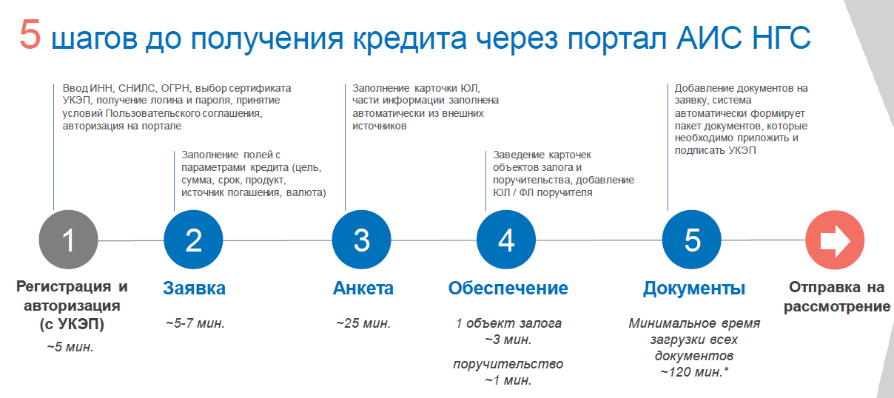
Портал АИС НГС – smbfin.ru
Консультации и техническая поддержка:
тел. 8 800 30 20 100,
электронный адрес: msbsupport@mspbank.ru

Slide 12








Бесплатный онлайн ресурс для тех, кто хочет открыть или расширить свой бизнес, работать честно и легально, зарабатывать на свое будущее и будущее своих детей
Зайди на портал Бизнес-навигатора МСП smbn.ru
Зарегистрируйся, заполнив простую форму
С помощью портала Бизнес-навигатора МСП вы можете:
Вы узнаете какой бизнес
открыть в вашем городе,
какие для этого нужны инвестиции и документы
Мы собрали в единую базу все государственные и муниципальные организации, которые поддерживают малый и средний бизнес в вашем городе
Выбрать бизнес
Узнать о мерах поддержки МСП
Бизнес-навигатор содержит набор из более 300 типовых бизнес-планов, основанных на реальной практике более 5000 российских предпринимателей
В навигаторе содержится база государственной и частной недвижимости. Данные недвижимости обновляются не реже одного раза в месяц.
Рассчитать бизнес-план
Подобрать в аренду помещение
В навигаторе вы найдете контактные данные отделений банков и государственных гарантийных организаций в вашем городе, в которых можно получить финансовую поддержку
В навигаторе собраны планы закупок всех крупнейших компаний с государственным участием. В системе ежедневно актуализируются планы более 200 крупнейших заказчиков
Узнать, где взять кредит
и оформить гарантию
Быть в курсе закупок
крупнейших заказчиков

Slide 13
Благодарим
за внимание!
Акционерное общество «Российский Банк
поддержки малого и среднего
предпринимательства» (АО «МСП Банк»)
115035, Россия, г. Москва,
ул. Садовническая, дом 79
8 800 30 20 100
info@mspbank.ru
mspbank.ru

